Slide 1

KHỞI ĐỘNG
Em hãy nhấp chuột vào nút “Bắt đầu”
Bắt đầu

Slide 2



non
Ong
học
việc
The little bee

Slide 3

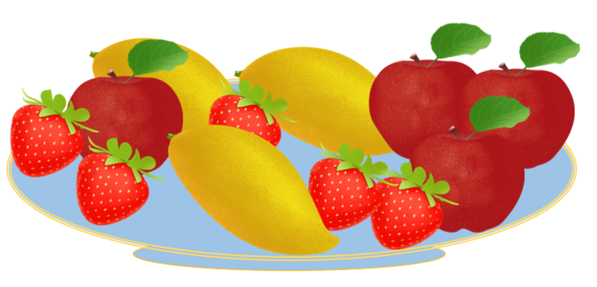

Trên đĩa có bao nhiêu quả xoài?
A. 3
B. 4
C. 5
D. 6

Slide 4
Dâu tây nhiều hơn táo mấy quả?
A. 2 quả
B. 1 quả
C. 3 quả
D. 3 quả

Slide 5
Số xoài ít hơn số dâu tây mấy quả?
A. 1 quả
B. 2 quả
C. 3 quả
D. 4 quả

Slide 6

CHỦ ĐỀ 13
LÀM QUEN VỚI YẾU TỐ THỐNG KÊ XÁC SUẤT
Bài 65
BIỂU ĐỒ TRANH (Tiết 1)

Slide 7

Khám phá

Slide 8


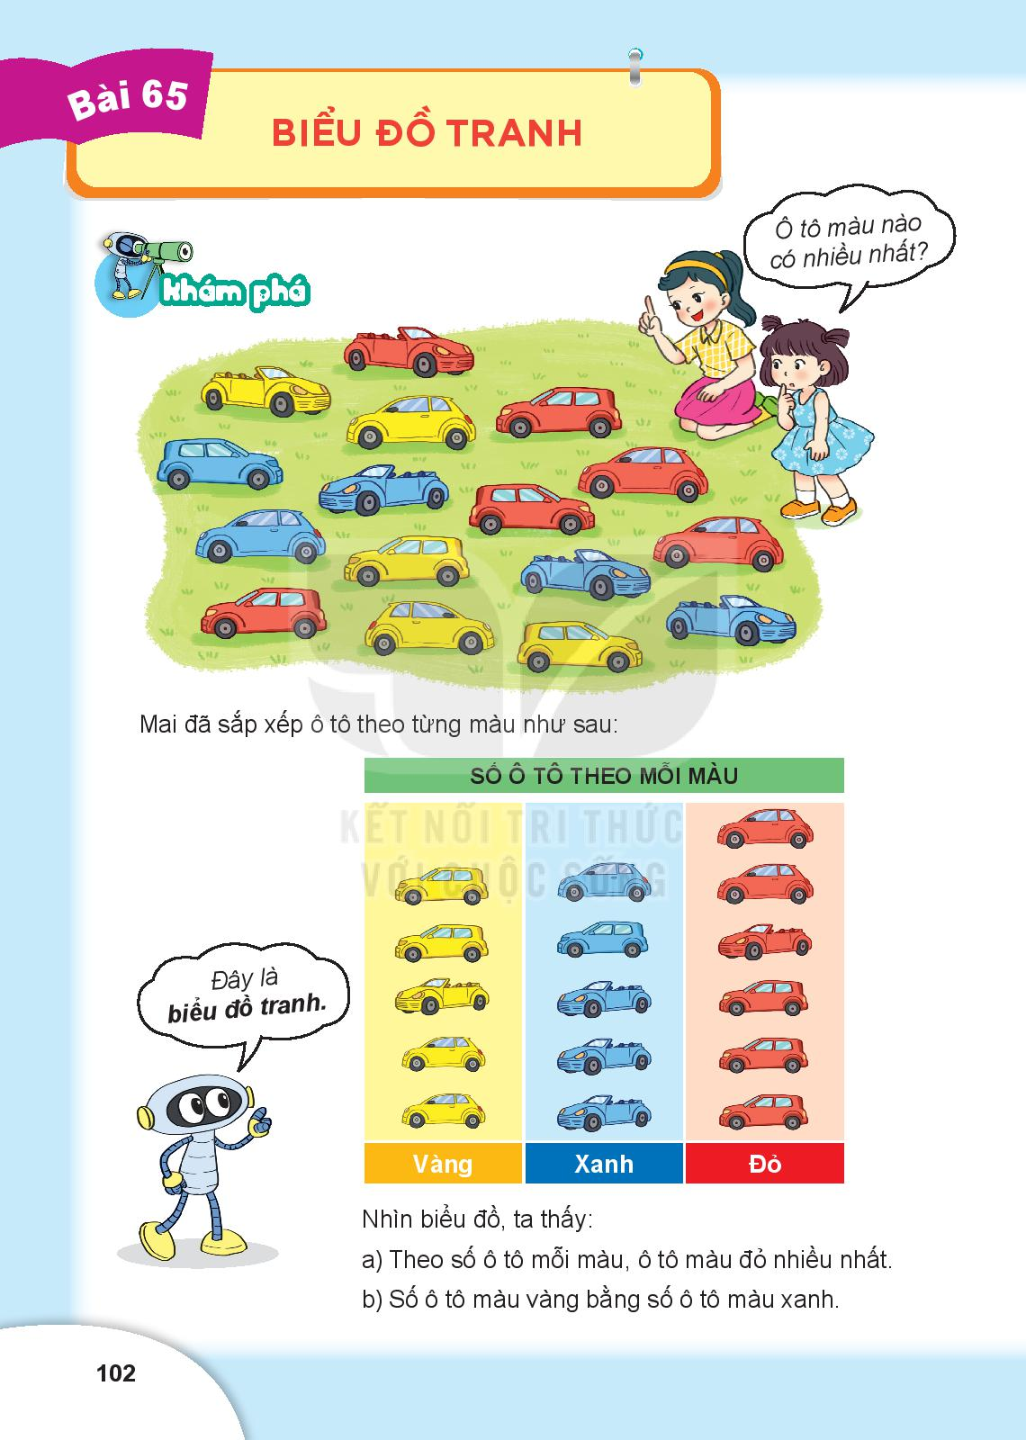










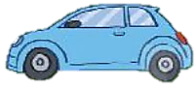
Vàng
Xanh
Đỏ

Slide 9
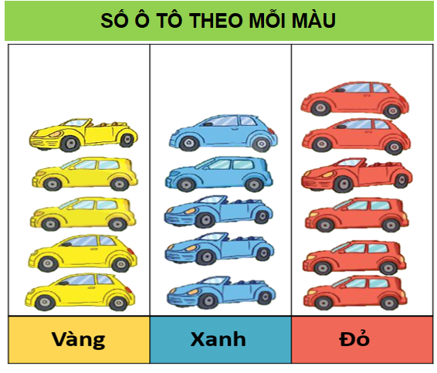
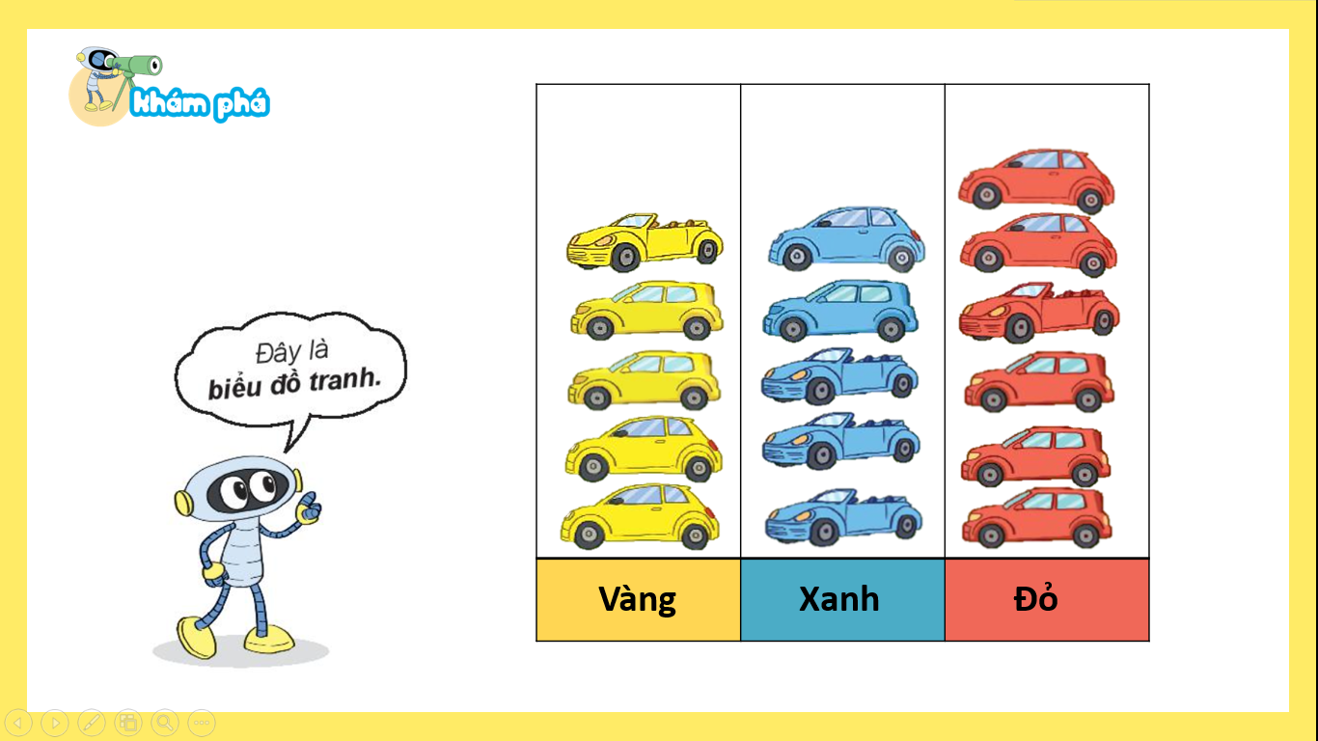
SỐ Ô TÔ THEO MỖI MÀU
5
5
6
Nhìn vào biểu đồ, ta thấy:
a) Theo số ô tô mỗi màu, ô tô màu đỏ nhiều nhất.
b) Số ô tô màu vàng bằng số ô tô màu xanh.

Slide 10
Hoạt động

Slide 11
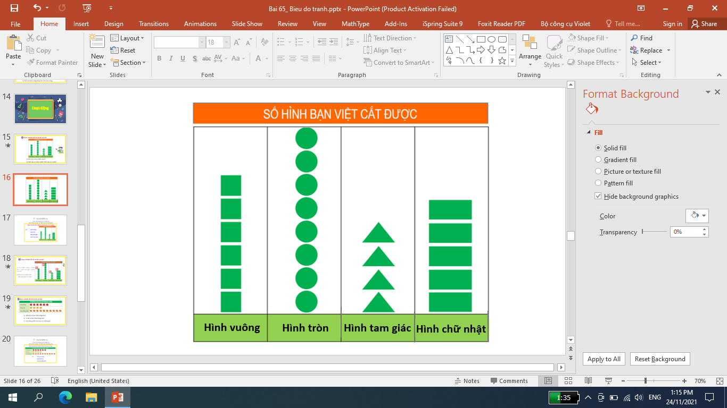

1
Quan sát biểu đồ rồi trả lời câu hỏi.
a) Mỗi loại có bao nhiêu hình?
b) Hình nào có nhiều nhất? Hình nào có ít nhất?

Slide 12
1
Quan sát biểu đồ rồi trả lời câu hỏi.
a) Mỗi loại có bao nhiêu hình?
8
6
Có 6 hình vuông, 8 hình tròn, 4 hình tam giác, 5 hình chữ nhật.
5
4
b) Hình nào có nhiều nhất?
Hình nào có ít nhất?
Hình tròn có nhiều nhất.
Hình tam giác có ít nhất.

Slide 13
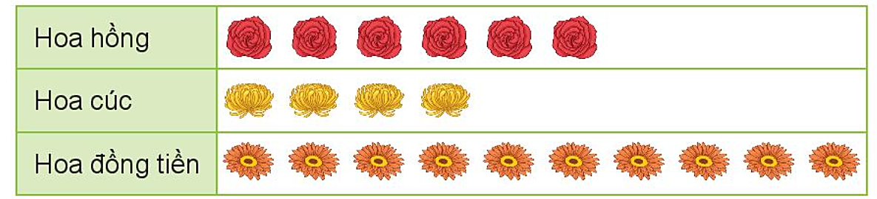
2
Quan sát biểu đồ rồi trả lời câu hỏi.
SỐ BÔNG HOA ĐÃ NỞ TRONG VƯỜN
Mỗi loại có bao nhiêu bông hoa?
Có tất cả bao nhiêu bông hoa?
Hoa hồng nhiều hơn hoa cúc mấy bông?

Slide 14
2
Quan sát biểu đồ rồi trả lời câu hỏi.
SỐ BÔNG HOA ĐÃ NỞ TRONG VƯỜN
6
4
10
a) Có 6 bông hoa hồng, 4 bông hoa cúc, 10 bông hoa đồng tiền.
a) Mỗi loại có bao nhiêu bông hoa?
b) Có tất cả 20 bông hoa.
6 + 4 + 10 = 20 (bông)
b) Có tất cả bao nhiêu bông hoa?
c) Hoa hồng nhiều hơn hoa cúc mấy bông?
c) Hoa hồng nhiều hơn hoa cúc 2 bông.
6 – 4 = 2 (bông)

Slide 15

Tiết học đã kết thúc.
Hẹn gặp lại các em!

